Slide 1
Les rapports (ratios) – 2.1
Les objectifs:
Comprendre ce que c’est
Un rapport à deux termes
Un rapport à trois termes
Un rapport partie- à-partie
Un rapport partie- à-tout
Savoir trois façons de représenter les rapports
Résoudre les problèmes avec les rapports

Slide 3
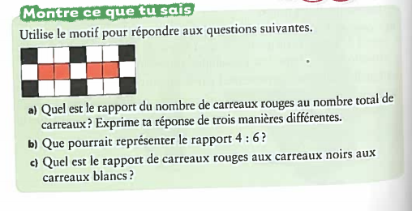
Ex 2

Slide 4
Ex 3

Slide 5
Les fractions equivalents

Slide 6
Les fractions equivalents

Slide 7
Les rapports – 2.1
Les objectifs:
Comprendre ce que c’est
Un rapport à deux termes – Compare deux quantités mesurées avec les mêmes unités (a:b ou a à b)
Un rapport à trois termes - Compare trois quantités mesurées (a:b:c ou a à b à c)
Un rapport partie- à-partie – Compare différentes parties d’un groupe
Un rapport partie- à-tout – Compare une partie d’un groupe au tout
Savoir trois façons de représenter les rapports
a:b
a à b
$\frac{a}{b}$ (seulement pour les rapports qui sont partie- à-tous)

